Slide 1
LEZIONE N.10
LA SALUTE
INS. LUCIANA DE BENEDETTI 15/04/20

Slide 2

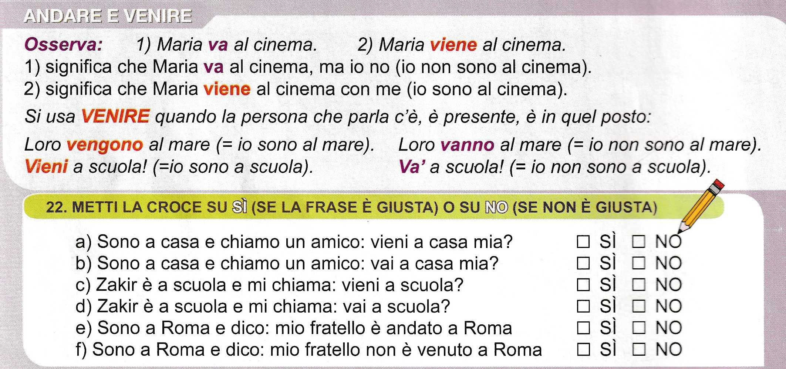
PARTICOLARITA’ DELLA LINGUA ITALIANA: ANDARE E VENIRE

Slide 3
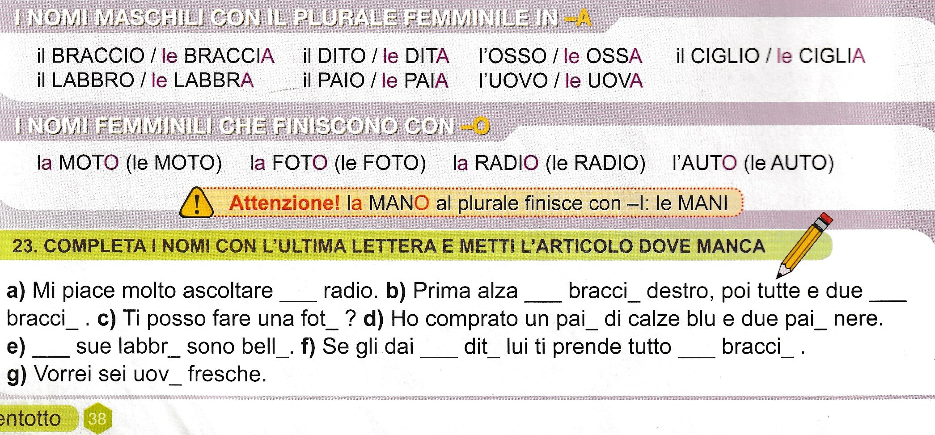
PARTICOLARITA’ DELLA LINGUA ITALIANA: NOMI SPECIALI

Slide 4
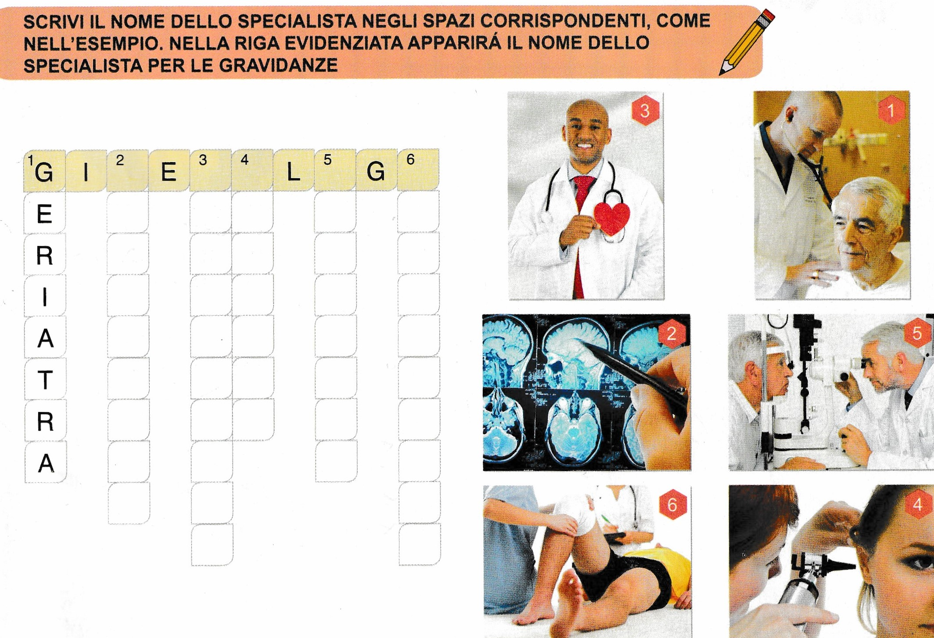

Slide 5
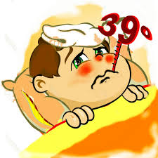
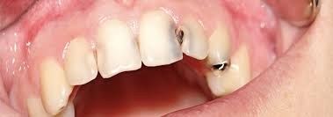
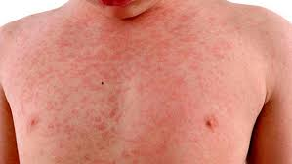
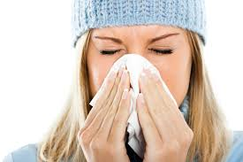
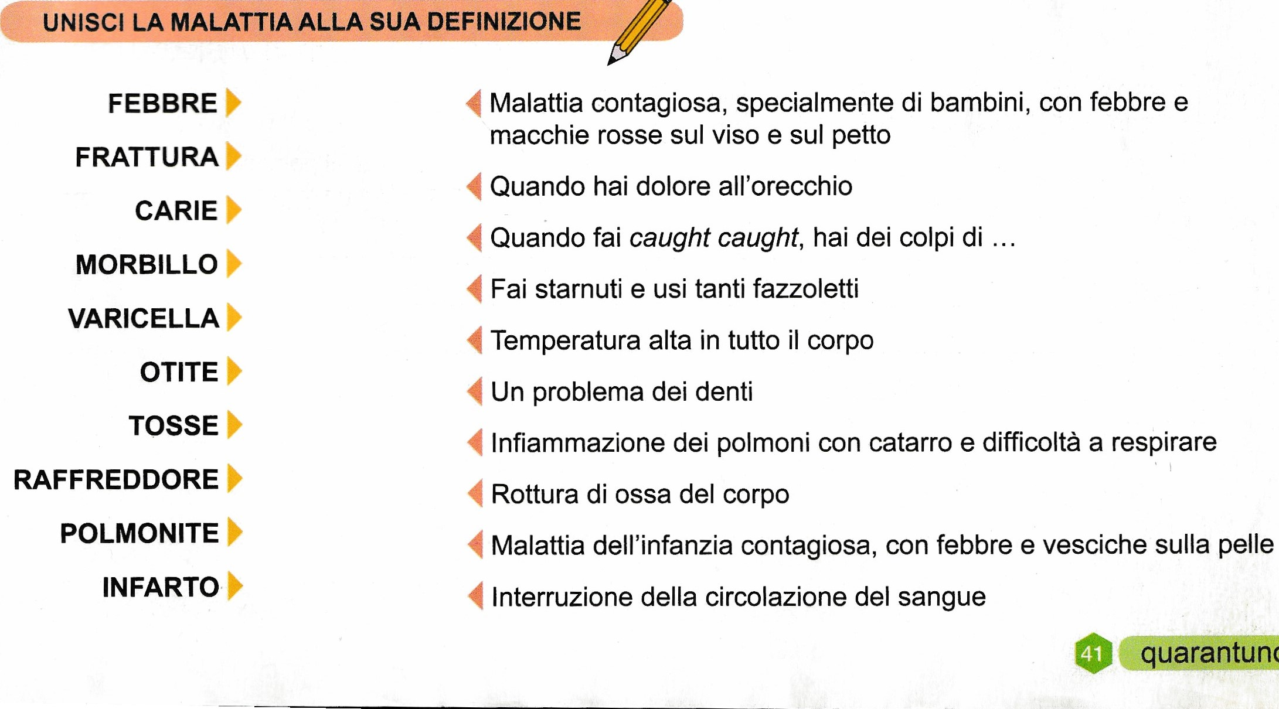
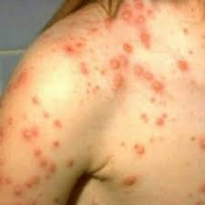
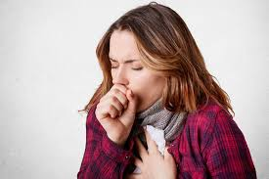
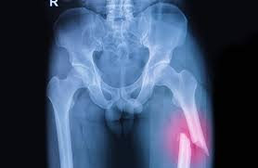
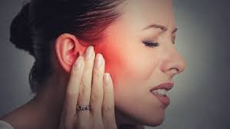
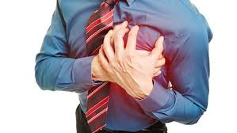
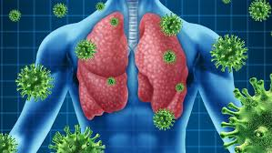
FEBBRE
CARIE
MORBILLO
RAFFREDDORE
VARICELLA
TOSSE
FRATTURA
INFARTO
OTITE
POLMONITE

